Slide 1



TRƯỜNG TIỂU HỌC ……
CHÀO MỪNG QUÝ THẦY CÔ
VỀ DỰ GIỜ THĂM LỚP
Môn Toán lớp 3
BÀI 62: LUYỆN TẬP CHUNG

Slide 2
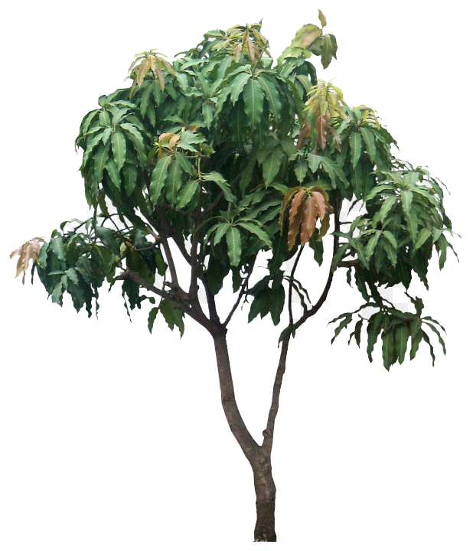


Thứ……ngày…..tháng…..năm…….
TOÁN
TRÒ CHƠI: HÁI XOÀI
Số liền trước 590
là: ………….
<
799……..900
589
4
3
601……..597
Số liền sau 899
là: ………
2
1
>
900

Slide 3
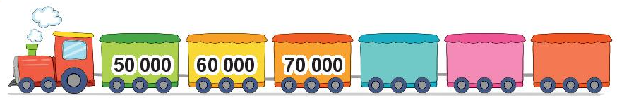
Thứ……ngày…..tháng…..năm…….
TOÁN
BÀI 62: LUYỆN TẬP CHUNG
1
Toa tàu cuối cùng ghi số nào?
80 000
90 000
100 000

Slide 4
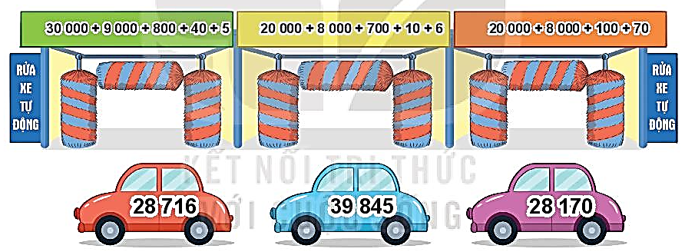
Thứ……ngày…..tháng…..năm…….
TOÁN
BÀI 62: LUYỆN TẬP CHUNG
2
Mỗi ô tô sẽ đến chỗ rửa xe ghi biểu thức có giá trị là số ghi trên ô tô đó.
Tìm chỗ rửa cho mỗi ô tô.

Slide 5
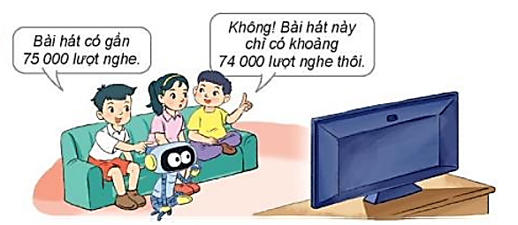
Thứ……ngày…..tháng…..năm…….
TOÁN
BÀI 62: LUYỆN TẬP CHUNG
3
Biết rằng bài hát có 74 381 lượt nghe. Nam và Việt làm tròn số đến hàng nghìn, ai đã làm tròn đúng?
Số 74 381 làm tròn đến hang chục nghìn được số 74 000 nên Việt nói đúng.

Slide 6

Thứ……ngày…..tháng…..năm…….
TOÁN
BÀI 62: LUYỆN TẬP CHUNG
4
Mỗi bạn viết một trong các số 20 080, 52 080, 92 000 lên bảng con.
20 080
92 000
52 080
Mỗi bạn đã viết số nào?

Slide 8

XIN CHÂN THÀNH CẢM ƠN
QUÝ THẦY CÔ GIÁO VÀ CÁC EM

